Slide 1
Pitch ML2
Wessel Kuijstermans

Slide 2
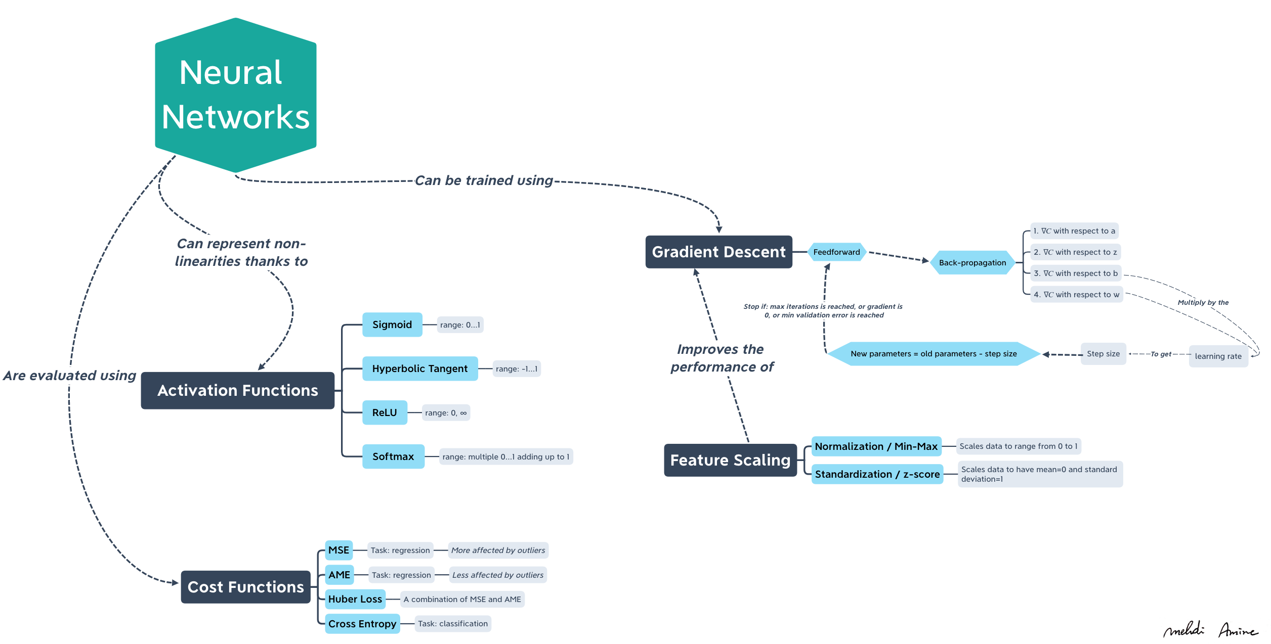
MindMap

Slide 3
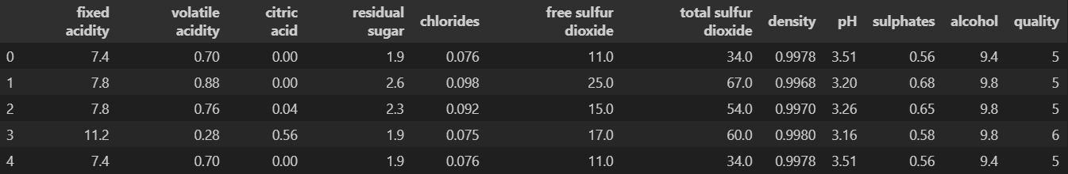
Challenge
Wijn Dataset
Voorspellen van kwaliteit

Slide 4
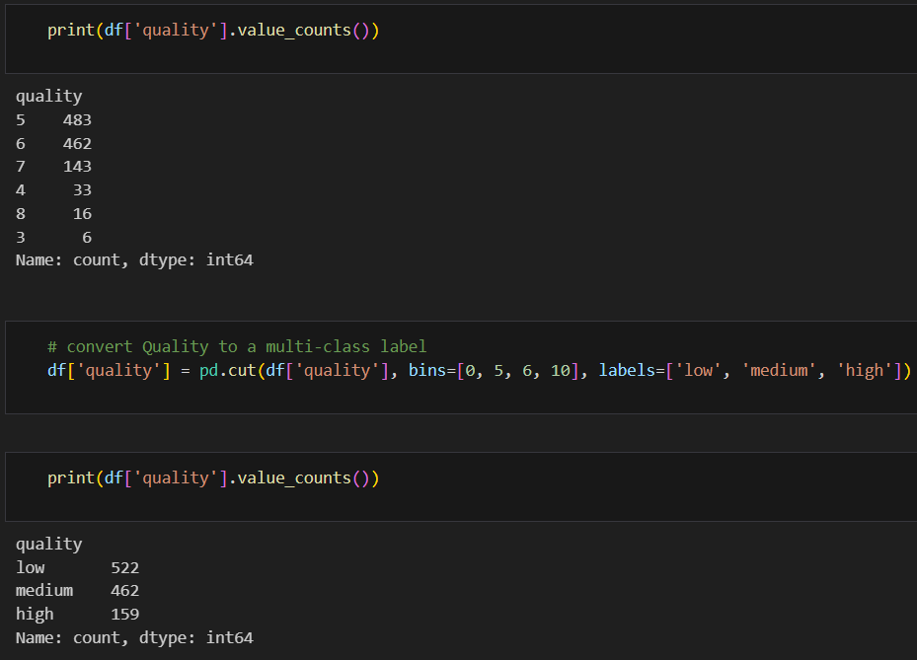
Challenge
Categoriën
Minder skewed

Slide 5
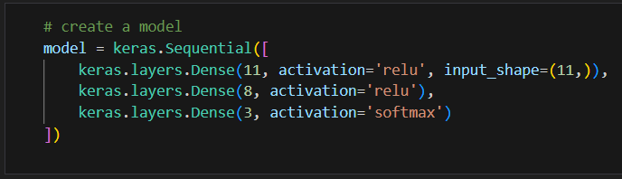
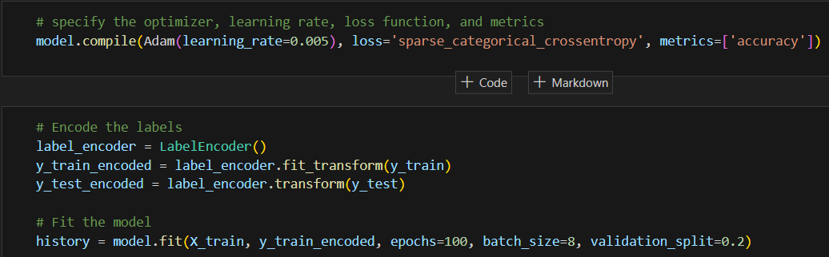
Challenge
Rules of Thumb
Input -> 11 neurons -> 8 neurons -> 3 outputs(laag, middel, hoog)

Slide 6
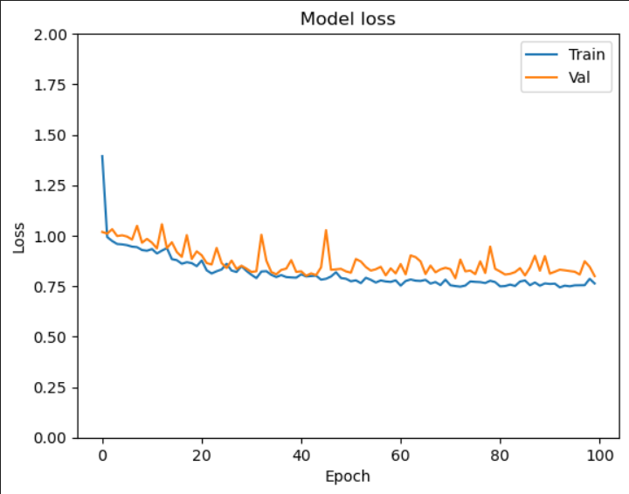
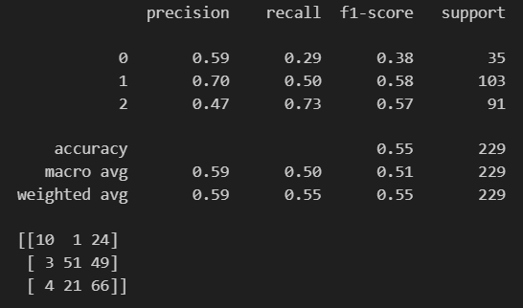
Challenge
Loss over Epoch
Kleine vebetering per epoch
Omdat learning rate klein is

Slide 7

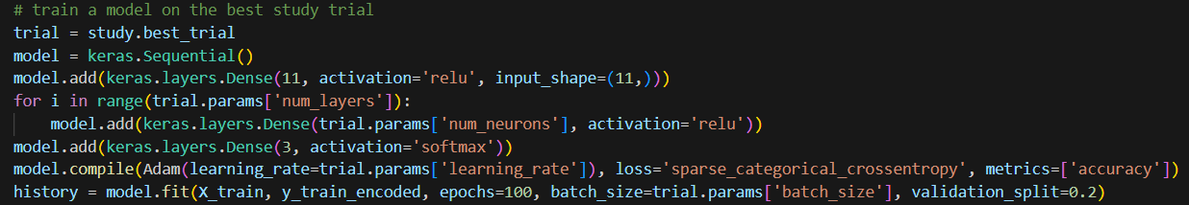
Challenge
Optuna toegepast
Model met best presterende hyperparameters

Slide 8
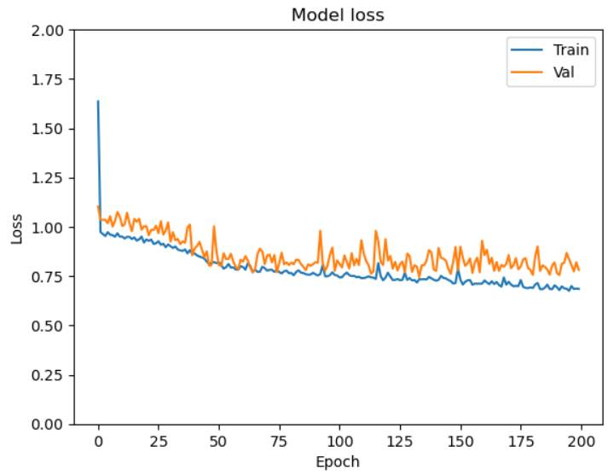
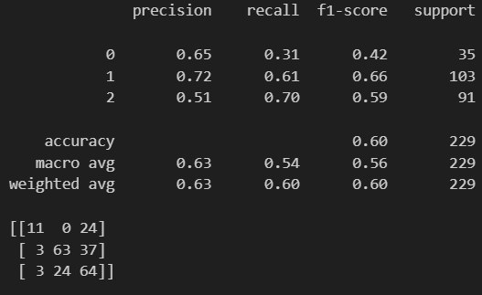
Challenge
Loss over Epoch

Slide 9
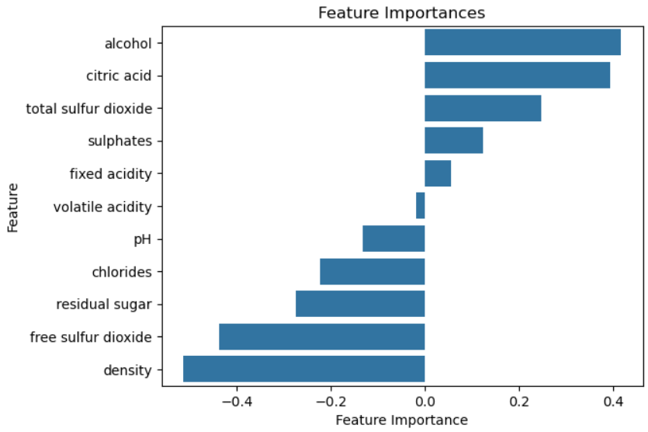
Challenge - Conclusie
Features correleren niet sterk
Target is subjectief
Ontbrekende features

Slide 10
Uitstapje
Benchmarking
Logistic Regression
Random Forest
Rules of thumb Neural Network
Larger Neural Network
Optuna optimized Neural Network
Vergelijken van
Precision
Recall
F1-score
Tijd van fitten t/m predicten (in ms)
Resultaten schrijven naar csv zodat vorige iteraties bewaard blijven.

Slide 11
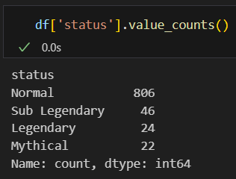
Uitstapje
Pokémon dataset
Voorspellen van status
Features
Base stats (legendarische Pokémon zijn sterker)
Generatie (met iedere generatie worden Pokémon gemiddeld sterker)
Catch Rate (Legendarische en mythische Pokémon zijn vaak moeilijker te vangen)

Slide 12
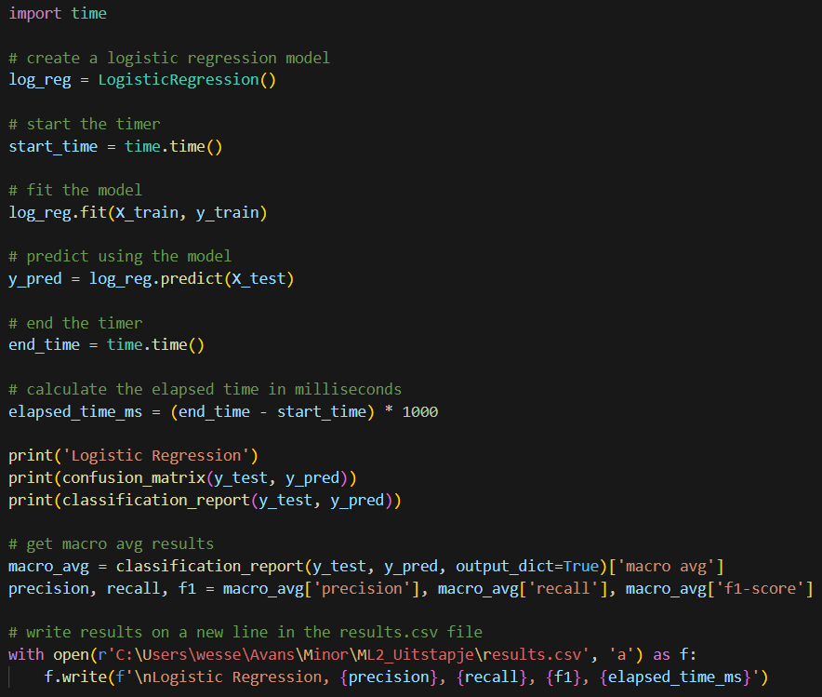
Uitstapje
Model definiëren
Timer starten
Model fitten
Voorspellingen doen
Timer stoppen
Resultaten printen
Macro avg naar csv

Slide 13
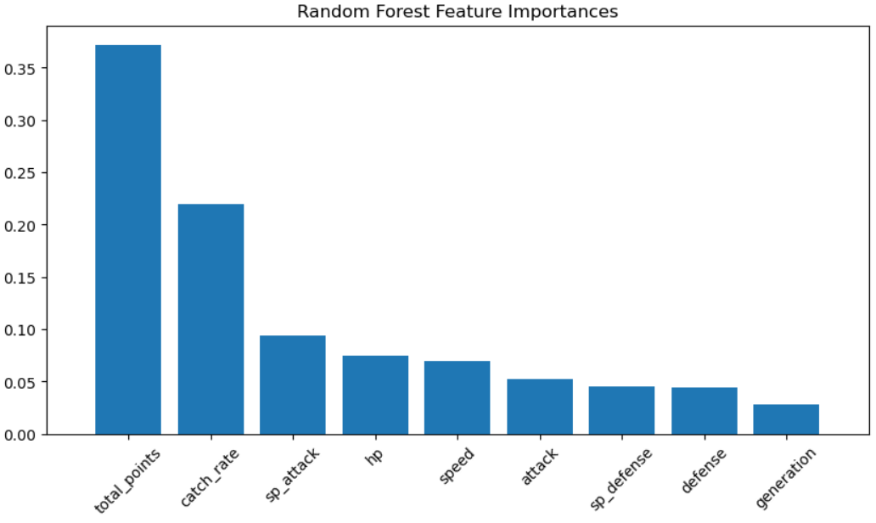
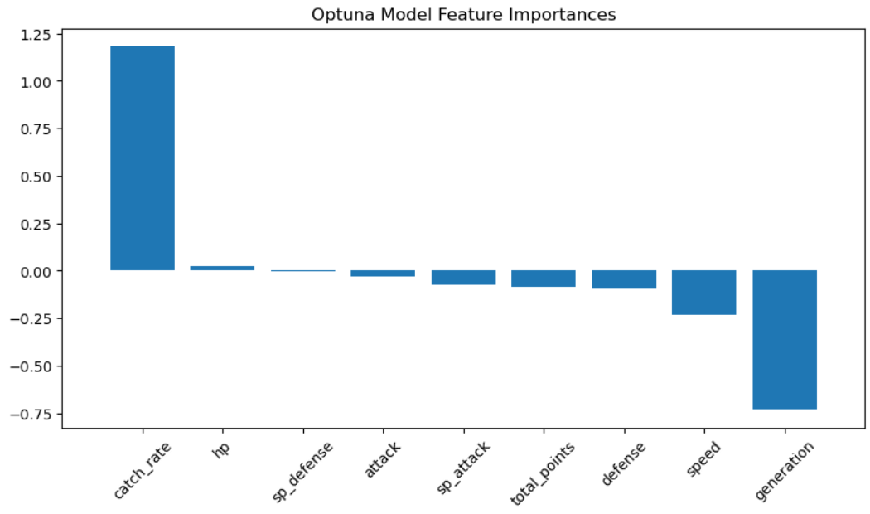
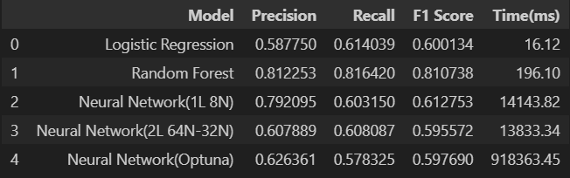
Uitstapje - Conclusie

